Slide 1
Первичные противоэпидемические мероприятия при выявлении больного (трупа), подозрительного на заболевания инфекционными болезнями, вызывающими чрезвычайные ситуации в области санитарно-эпидемиологического благополучия населения
(лекция для специалистов со средним медицинским образованием)
г.Саранск, 2015г.

Slide 2
Методические указания
3.4.2552-09
«Организация и проведение первичных противоэпидемических мероприятий в случаях выявления больного (трупа), подозрительного на заболевания инфекционными болезнями, вызывающими чрезвычайные ситуации в области санитарно-эпидемиологического благополучия населения»

Slide 3
Перечень инфекционных болезней, требующих проведения мероприятий по санитарной охране территории
В соответствии с Международными медико-санитарными правилами (2005 г.), СП 3.4.2318-08 «Санитарная охрана территории Российской Федерации» и СП 3.4.2366-08 «Изменения и дополнения № 1 к санитарно-эпидемиологическим правилам «Санитарная охрана территории Российской Федерации СП 3.4.2318-08» перечень инфекционных (паразитарных) болезней, требующих проведения мероприятий по санитарной охране территории Российской Федерации, включает:
оспа;
полиомиелит, вызванный диким полиовирусом;
человеческий грипп, вызванный новым подтипом вируса;
тяжелый острый респираторный синдром (ТОРС),
холера,
чума,
желтая лихорадка,
лихорадка Ласса;
болезнь, вызванная вирусом Марбург;
болезнь, вызванная вирусом Эбола;
малярия,
лихорадка Западного Нила,
Крымская геморрагическая лихорадка,
лихорадка Денге,
менингококковая инфекция,
лихорадка Рифт-Валле.

Slide 4
Особо опасные инфекции
. Перечень и меры профилактики распространения ООИ были закреплены в Международных медико-санитарных правилах, принятых 22-й сессией Всемирной ассамблеи здравоохранения ВОЗ 26 июля 1969 года.
С поправками от 1981года список включал лишь три заболевания: чуму, холеру и жёлтую лихорадку.
В настоящее время список расширен (ММСП-2005) и сфера применения ММСП больше не ограничивается болезнями конкретного списка, а охватывает «болезнь или медицинское состояние, независимо от происхождения или источника, которое представляет или может представлять риск нанесения людям значительного вреда».

Slide 5
Определяющие характеристики
ООИ(карантинные инфекции),—условная группа инфекционных заболеваний, представляющих исключительную эпидемическую опасность
Инфекционное заболевание причисляется к ООИ, если удовлетворяет следующим критериям:
1.Высокая контагиозность (способность
передаваться окружающим)
2. Высокая заболеваемость (восприимчивость отдельных организмов к болезни)
3. Тяжёлое течение и высокая летальность

Slide 6
Чума́ -
— острое природно-очаговое инфекционное заболевание, протекающее с исключительно тяжёлым общим состоянием, лихорадкой, поражением лимфоузлов, лёгких и других внутренних органов, часто с развитием сепсиса. Заболевание характеризуется высокой летальностью и крайне высокой заразностью.
Возбудителем является чумная палочка (лат. Yersinia pestis).

Slide 7
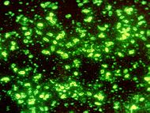
Чумная палочка при флюоресцентной микроскопии.

Slide 8
Чума возникла на Земле раньше, чем появился человек — около 50 млн лет назад. Тогда уже существовали блохи, сходные с ныне живущими, как подтверждают остатки ископаемых насекомых в янтаре.
От чумы скончалось до тридцати четырёх миллионов человек населения Европы
С1347по1351г.г.
Смертность при бубонной форме чумы достигала 95 %, при лёгочной — 98-99 %. В настоящее время при правильном лечении смертность составляет 5-10 %

Slide 9
В средние века распространению чумы способствовала антисанитария, царившая в городах. Канализации не было, и все отбросы текли прямо вдоль улиц, что служило идеальной средой для жизни крыс. Альберти так описывал Сиену, которая «много теряет … из-за отсутствия клоак. Именно поэтому весь город издаёт зловоние, когда сосуды с накопившимися нечистотами выливаются в окна».
К тому же во многих местах причиной чумы объявили кошек, заражавших людей. Массовые истребления кошек привели к ещё большему увеличению численности крыс. Причиной заражения чаще всего служат укусы блох, которые предварительно жили на заражённых крысах.

Slide 10
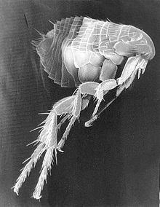
Блоха xenopsylla cheopis — основной переносчик чумы.
Возбудитель попадает в организм через кожу (при укусе блохи, как правило, Xenopsylla cheopis), слизистые оболочки дыхательных путей, пищеварительного тракта, конъюнктивы.

Slide 11
В России в данный момент наиболее активные природные очаги расположены на территориях Астраханской области, Кабардино-Балкарской и Карачаево-Черкесской республик, республик Алтай, Дагестан, Калмыкия, Тува. Особую тревогу вызывает отсутствие систематического наблюдения за активностью очагов, расположенных в Ингушской и Чеченской Республиках.

Slide 12
В природном очаге заражение обычно происходит через укус блохи, ранее питавшейся на больном грызуне. Массовые заболевания людей возникают при прирезке больного верблюда, снятии с него шкуры, разделке, переработке

Slide 13
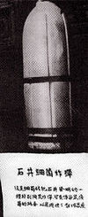
Чума как биологическое оружие
Керамическая бомба, содержащая инфицированный чумой материал — колонию блохи

Slide 14
При укусе заражённых чумными бактериями блох у человека на месте укуса может возникнуть папула или пустула, наполненная геморрагическим содержимым (кожная форма). Затем процесс распространяется по лимфатическим сосудам без проявления лимфангита. Дальнейшая генерализация инфекции,не является строго обязательной. Важнейшую роль играют «отсевы» инфекции в лёгочную ткань с развитием лёгочной формы болезни.

Slide 15
Инкубационный период длится от нескольких часов до 3—6 дней.
Наиболее распространённые формы чумы — бубонная и лёгочная.

Slide 16
Симптоматика
Бубонная форма чумы характеризуется появлением резко болезненных конгломератов, чаще всего паховых лимфатических узлов с одной стороны. В течение нескольких дней размеры конгломерата увеличиваются, кожа над ним может стать гиперемированной. Одновременно появляется увеличение и других групп лимфатических узлов — вторичные бубоны. Лимфатические узлы первичного очага подвергаются размягчению, вскрытию.

Slide 17
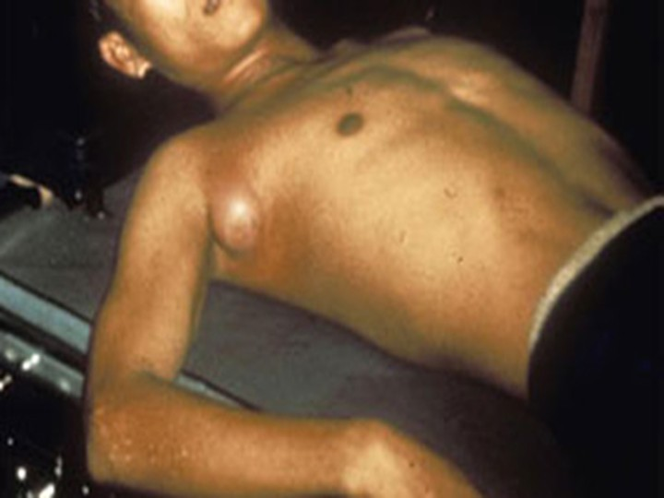
Бубонная форма чумы

Slide 18
В любой момент бубонная форма чумы может вызвать генерализацию процесса и перейти во вторично-септическую или вторично-лёгочную форму.
С развитием пневмонии нарастает цианоз, появляется кашель с отделением пенистой кровянистой мокроты.

Slide 19
Лечение чумы является комплексным и включает применение этиотропных, патогенетических и симптоматических средств.
Наиболее эффективны антибиотики стрептомицинового ряда( стрептомицин)
При бубонной форме чумы больному вводят внутримышечно стрептомицин 3—4 раза в сутки (суточная доза по 3 г), тетрациклиновые антибиотики (вибромицин, морфоциклин) в/в по 4 г/сут.

Slide 20
При интоксикации в/в вводят солевые растворы. Падение артериального давления при бубонной форме расценивается как признак генерализации процесса; при этом возникает необходимость проведения реанимационных мероприятий, введения допамина, установления постоянного катетера.
При лёгочной и септической формах чумы дозу стрептомицина увеличивают до 4—5 г/сут, а тетрациклина — до 6 г. При формах, резистентных к стрептомицину, можно вводить левомицетина сукцинат до 6—8 г в/в. При улучшении состояния дозы антибиотиков уменьшают: стрептомицина — до 2 г/сут до нормализации температуры, но в течение не менее 3 дней, тетрациклинов — до 2 г/сут ежедневно внутрь, левомицетина — до 3 г/сут, суммарно 20—25 г.

Slide 21
При лёгочной, септической форме, развитии геморрагии немедленно приступают к купированию синдрома диссеминированного внутрисосудистого свертывания: проводят плазмаферез в объёме удаляемой плазмы 1—1,5 л при замещении таким же количеством свежезамороженной плазмы.
При наличии геморрагического синдрома ежесуточные введения свежезамороженной плазмы не должны быть менее 2 л. До купирования острейших проявлений сепсиса плазмаферез проводят ежедневно. Исчезновение признаков геморрагического синдрома, стабилизация артериального давления обычно при сепсисе являются основаниями для прекращения сеансов плазмафереза. Вместе с тем эффект плазмафереза в остром периоде болезни наблюдается практически немедленно, уменьшаются признаки интоксикации, снижается потребность в допамине для стабилизации артериального давления, стихают мышечные боли, уменьшается одышка.

Slide 22
Прогноз
В условиях современной терапии смертность при бубонной форме не превышает 5-10 %, но и при других формах процент выздоровлений достаточно высок, если лечение начато рано. В ряде случаев возможна быстротечная септическая форма заболевания, слабо поддающаяся прижизненной диагностике и лечению («молниеносная форма чумы»).

Slide 23
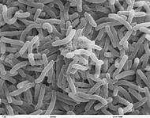
Холера
Холе́ра (лат. cholera (греч. cholera, от cholē желчь + rheō течь, истекать)) — острая кишечная антропонозная инфекция, вызываемая бактериями вида Vibrio cholerae. Характеризуется фекально-оральным механизмом заражения, поражением тонкого кишечника, водянистой диареей, рвотой, быстрейшей потерей организмом жидкости и электролитов с развитием различной степени обезвоживания вплоть до гиповолемического шока и смерти.

Slide 24
Заражение происходит главным образом при питье необеззараженной воды, заглатывании воды при купании в загрязнённых водоёмах, во время умывания, а также при мытье посуды заражённой водой. Заражение может происходить при употреблении пищи, инфицированной во время кулинарной обработки, её хранени, мытья или раздачи, особенно продуктами, не подвергающимися термической обработке (моллюски, креветки, вяленая и слабосоленая рыба). Возможен контактно-бытовой (через загрязнённые руки) путь передачи. Кроме того, холерные вибрионы могут переноситься мухами.

Slide 25
Инкубационный период
Инкубационный период длится от нескольких часов до 5 суток, чаще 24-48 часов. Тяжесть заболевания варьирует — от стёртых, субклинических форм до тяжёлых состояний с резким обезвоживанием и смертью в течение 24-48 часов..

Slide 26
Степени обезвоживания
I степень — потеря жидкости не превышает 3 % первоначальной массы тела;
II степень — потеря 4 — 6 % первоначальной массы тела;
III степень — потеря 7 — 9 % первоначальной массы тела;
IV степень — более 9 % первоначальной массы тела.

Slide 27
Лёгкая степень
При этой форме наблюдается жидкий стул и рвота, которые могут быть однократными. Обезвоживание не превышает 1-3 % массы тела (дегидратация 1-й степени). Самочувствие больного удовлетворительное. Жалобы на сухость во рту, повышенную жажду, мышечная слабость. Такие больные не всегда обращаются за медицинской помощью, чаще всего их обнаруживают в очагах. Через 1-2 дня всё прекращается

Slide 28
Средне-тяжёлая степень
Начало заболевания острое, с частым стулом до 15-20 раз в сутки, который постепенно теряет каловый характер и принимает вид рисового отвара. При поносе отсутствует боль в животе.
Вскоре к поносу присоединяется обильная рвота без тошноты. Нарастает обезвоживание, потеря жидкости составляет 4-6 % массы тела (дегидратация 2-й степени). Появляются судороги отдельных групп мышц. Голос становится сиплым. Больные жалуются на сухость во рту, жажду, слабость. Отмечается цианоз губ, иногда акроцианоз. Тургор кожи уменьшается. Тахикардия.

Slide 29
Тяжёлая степень
Характеризуется выраженной степенью обезвоживания с утратой 7-9 % жидкости и нарушением гемодинамики (дегидратация 3-й степени). У больных отмечается частый, обильный и водянистый стул, рвота, выраженные судороги мышц. Артериальное давление падает, пульс слабый, частый. Появляется цианоз, олигоурия или анурия. Черты лица заостряются, глаза западают, голос становится сиплым вплоть до афонии. Тургор кожи снижен, кожная складка не распрямляется, пальцы рук и ног в морщинах. Язык сухой.
Больные жалуются на значительную слабость и неукротимую жажду.

Slide 30
Лечение
Проводится в два этапа:
Восполнение потерянной жидкости — регидратация (в объёме, соответствующем исходному дефициту массы тела).
Коррекция продолжающихся потерь воды и электролитов.
Может проводиться орально или парентерально. Выбор пути введения зависит от тяжести заболевания, степени обезвоживания, наличия рвоты. Внутривенное струйное введение растворов абсолютно показано больным с обезвоживанием III и IV степени. Для начальной внутривенной регидратации у больных с выраженным обезвоживанием лучше всего подходит раствор Рингера (англ. Ringer's lactat). Гипокалиемия коррегируется дополнительным введением препаратов калия.
Препаратом выбора является тетрациклин. Терапия тетрациклином начинается после устранения циркуляторных нарушений в дозе 500 мг каждые 6 часов. Может применяться доксициклин 300 мг однократно. Эти препараты не рекомендованы детям младше 8 лет. Эффективными препаратами также являются ципрофлоксацин и эритромицин.

Slide 31
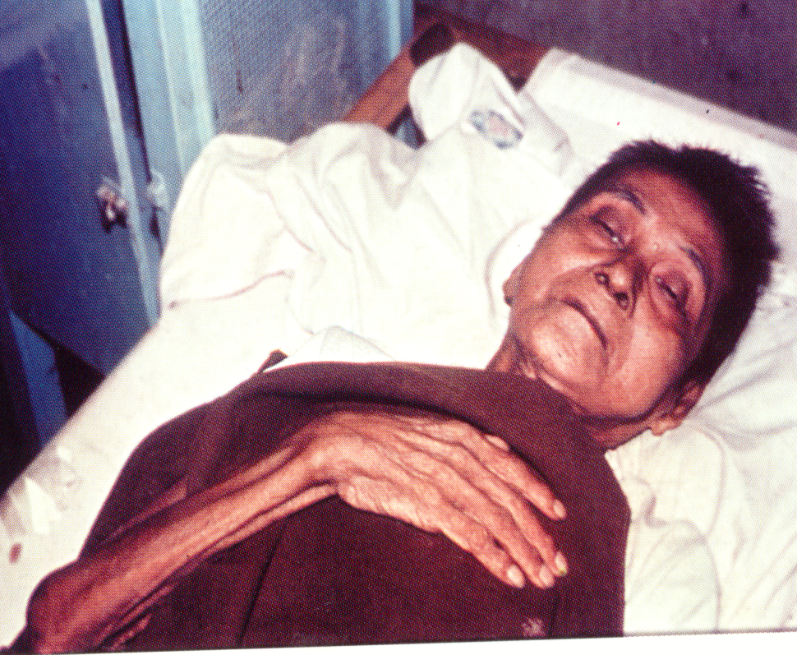
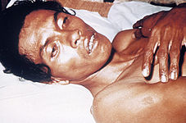
Больные холерой

Slide 32
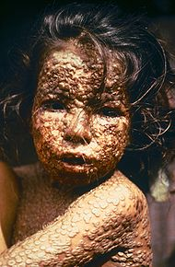
Натуральная оспа
Натура́льная о́спа (лат. Variola, Variola vera) или, как её ещё называли ранее, чёрная оспа — высококонтагиозная (заразная) вирусная инфекция, которой страдают только люди. Люди, выживающие после оспы, могут частично или полностью терять зрение, и практически всегда на коже остаются многочисленные рубцы в местах бывших язв.

Slide 33
Натуральная оспа — первое и пока единственное инфекционное заболевание, побежденное с помощью массовой вакцинации. Прививки против натуральной оспы в СССР прекратились в 1978—1980 гг. В 2001 г., однако, в США президент Джордж Буш-младший приказал привить оспу всем военнослужащим, после того как были разосланы споры сибирской язвы и возникла угроза применения оспы как биологического оружия.

Slide 34
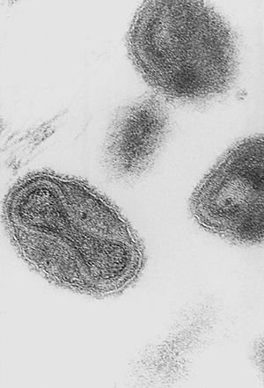
Этиология и патогенез
В типичных случаях оспа характеризуется общей интоксикацией, лихорадкой, своеобразными высыпаниями на коже и слизистых оболочках, последовательно проходящими стадии пятна, пузырька, пустулы, корочки и рубца.

Slide 35
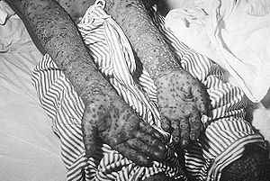
Симптомы
Оспенные корки на руках больного
появляются типичные оспины на коже головы, лица, туловища и конечностей, которые проходят стадии пятна, папулы, пузырька, пустулы, образования корочек, отторжения последних и образования рубца. Одновременно появляются оспины на слизистой оболочке носа, ротоглотки, гортани, трахеи, бронхах, конъюнктивах, прямой кишке, женских половых органов, мочеиспускательного канала. Они вскоре превращаются в эрозии.
На лице и волосистой части головы образуются многочисленные рубцы.
К возможным осложнениям относятся энцефалиты, менингоэнцефалиты, пневмонии, панофтальмиты, кератиты, ириты, сепсис.

Slide 36

Болезнь, вызванная вирусом Эбола
-зоонозная природно-очаговая контагиозная вирусная инфекционная болезнь, протекающая с выраженным геморрагическим синдромом, обычно в тяжелой форме, частым летальным исходом.
Для болезни, вызванной вирусом Эбола, характерна высокая контагиозность (5-15 последовательных передач вируса), ведущая к развитию внутрибольничных вспышек.

Slide 37
Болезнь, вызванная вирусом Эбола.История
2000-2001 Уганда. Смертность 53%, 425 заболевших (умерло 224)
2001-2002 Габон. Смертность 82%, 65 заболевших (умерло 53)
2002-2003 Конго. Смертность 89%, 143 заболевших (умерло 129)
2007 Конго. Смертность 71%, 264 заболевших (умерло 187)
2007-2008 Уганда. Смертность 32%, 131 заболевших (умерло 42)
Май 2011 Уганда. 12-летняя девочка умерла от суданской разновидности.

Slide 38
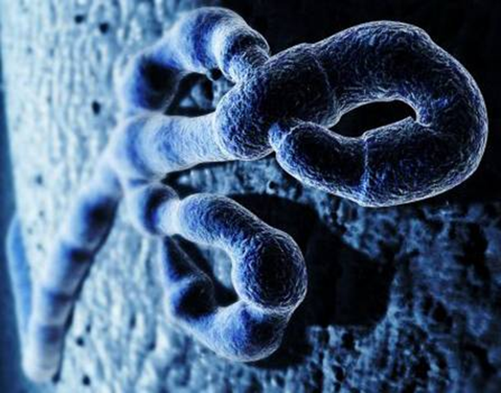
Основные эпидемиологические признаки. Этиология.
Инкубационный период - 21 сутки (чаще от 4 до 16 суток).
Источник инфекции - шимпанзе, обезьяны циномолгус, больной человек.
Вирус Эбо́ла или просто Эбо́ла — общее название для вирусов одного рода Ebolavirus, входящих в семейства филовирусов. Поражает человека, некоторых приматов, а так же, как выяснилось, и свиней.
Впервые вирус Эбола был идентифицирован в экваториальной провинции Судана и прилегающих районах Заира (сейчас Демократическая республика Конго) в 1976 году. Вирус был выделен в районе реки Эбола в Заире. Это дало название вирусу.

Slide 39
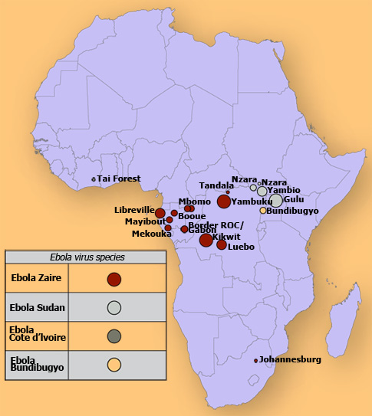

Slide 40
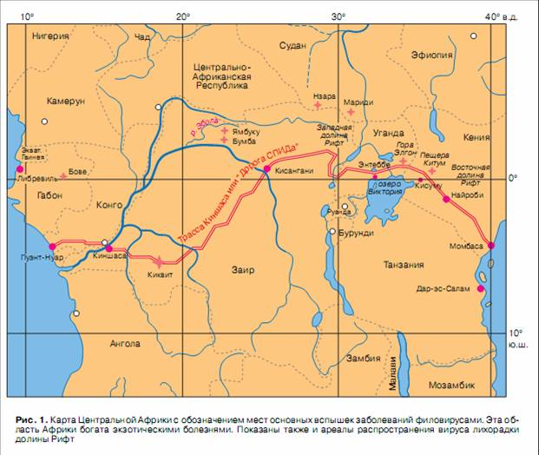

Slide 41
Пути передачи
Индекс контагиозности достигает 95 %!
Вирус Эбола передается при прямом контакте с кровью, выделениями, органами или другими жидкостями организма инфицированного человека.
Погребальные обряды, при которых присутствующие на похоронах люди имеют прямой контакт с телом умершего, могут играть значительную роль в передаче вируса Эбола.

Slide 42
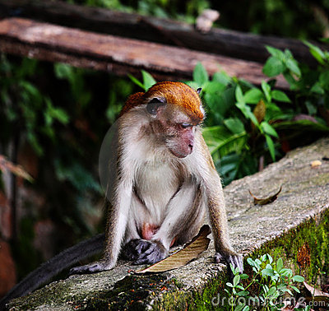
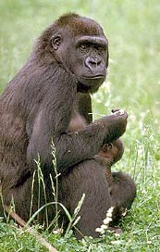
Пути передачи
В Кот-д'Ивуаре, Республике Конго и Габоне документально подтверждены случаи инфицирования людей вирусом Эбола в результате обращения с инфицированными шимпанзе, гориллами и лесными антилопами, как мертвыми, так и живыми. Получены также сообщения о передаче штамма Эбола Рестон при обращении с обезьянами циномолгус.
Работники здравоохранения часто инфицируются вирусом Эбола во время обращения с пациентами в результате тесных контактов при отсутствии соответствующих мер инфекционного контроля и надлежащих барьерных методов ухода.

Slide 43
Клиника
Инкубационный период — от 2 до 21 дня.
Заболевание начинается с сильной слабости, сильной головной боли, болей в мышцах, поноса, болей в животе, ангины. Позднее появляется сухой кашель и колющие боли в грудной клетке.
Зачастую это сопровождается рвотой, диареей, сыпью, нарушением функций почек и печени, а в некоторых случаях как внутренними, так и внешними кровотечениями. Лабораторные тесты выявляют низкие уровни белых кровяных клеток и тромбоцитов наряду с повышенным содержанием ферментов печени.
Смерть наступает обычно на второй неделе болезни на фоне кровотечений и шока.

Slide 44
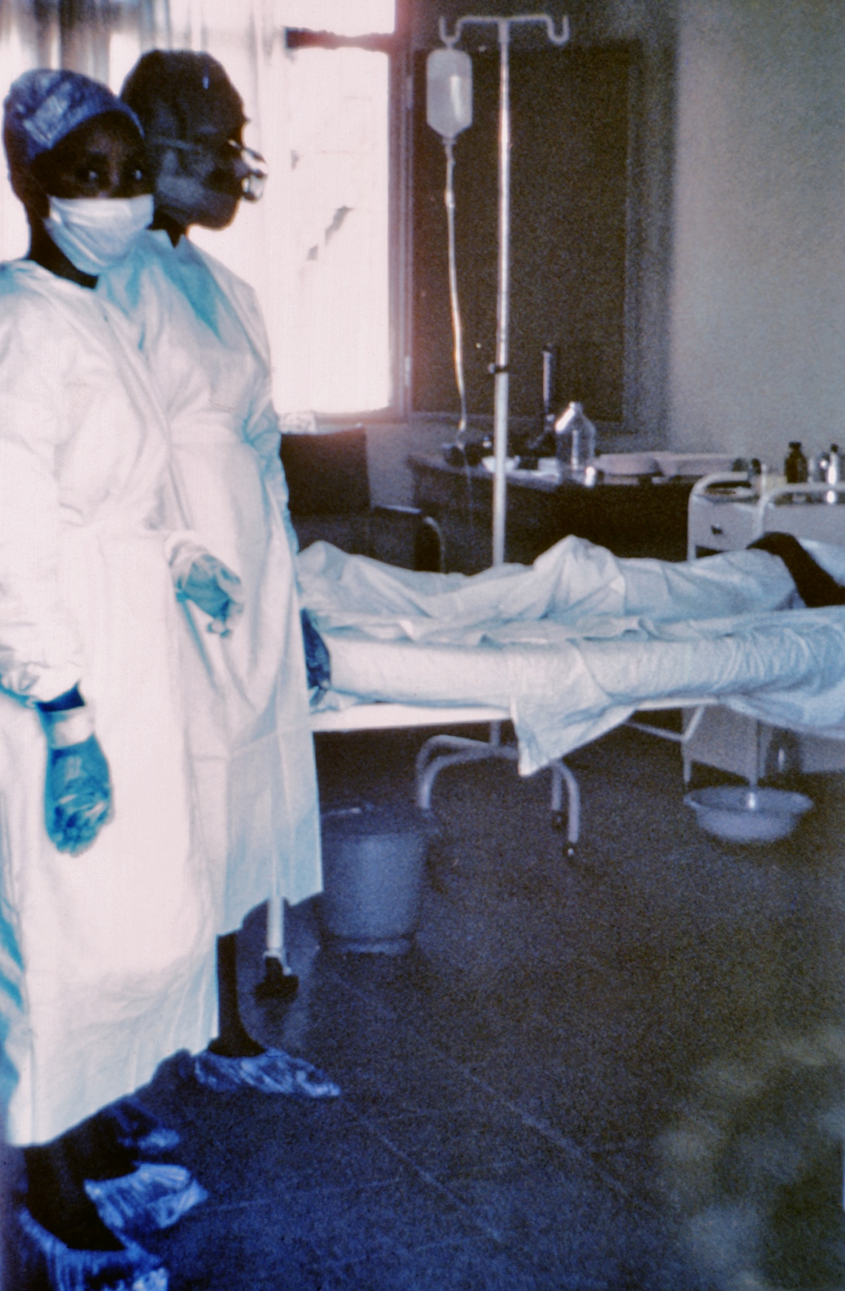
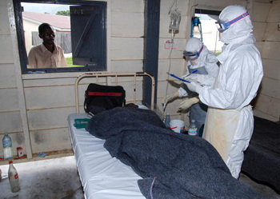

Slide 45
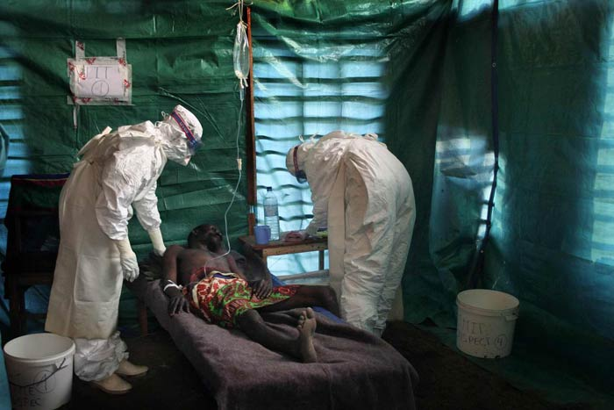

Slide 46
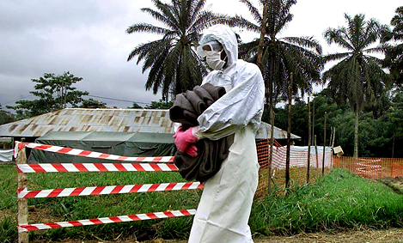
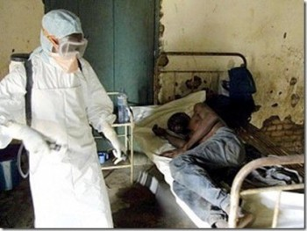
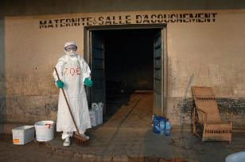

Slide 47
В каждом медицинском учреждении составляют оперативный план проведения противоэпидемических мероприятий в случае выявления больного (трупа). План корректируют постоянно по мере кадровых и других изменений в учреждении. План вводит в действие руководитель учреждения при выявлении (поступлении) больного, подозрительного на ООИ.

Slide 48
Оперативные планы медицинского учреждения должны содержать:
- способ передачи информации руководителю учреждения (заместителю);
- способ оперативного информирования руководителей вышестоящих медицинских учреждений по подчиненности (номера телефонов и фамилии конкретных лиц);
- оповещение и сбор специалистов (в рабочее и нерабочее время);
- определение функциональных обязанностей и действий каждого специалиста;
- мероприятия в зависимости от места выявления больного (трупа);-
учреждения, предусмотренные в комплексном плане для госпитализации больного, эвакуации больного, проведения дезинфекции (адреса, номера телефонов, фамилии руководителей учреждений);
- наличие и место хранения укладок с запасом необходимых медикаментов для лечения больного, дезинфицирующих средств, средств личной профилактики и индивидуальной защиты, забора материала для лабораторного исследования (фамилия лица, ответственного за укомплектование укладок, их хранение, возможность доступа к ним в нерабочее время);
- материальное обеспечение всех мероприятий, в том числе на случай аварийных ситуаций (выход из строя источников водоснабжения, электроэнергии, связи, транспорта и т.п.);
- в оперативных планах лечебно-профилактических учреждений, выделенных под госпиталь,, должны быть составлены графические схемы развертывания этих подразделений (поэтажные планы) с указанием назначения каждого помещения, а также списочный состав формирований (основной и дублирующий), список необходимого оборудования с указанием учреждений и организаций, которые должны будут поставлять недостающее оборудование и т.п.

Slide 49
Мероприятия включают
- временную изоляцию больного с последующей его госпитализацией;
- уточнение диагноза;
-вызов консультантов;
- информацию о выявленном больном (трупе) руководителя учреждения в установленном порядке ;
- оказание больному необходимой медицинской помощи ;
- забор материала для лабораторного исследования ;
- выявление, регистрация лиц, контактировавших с больным или объектами, контаминированными (подозрительными) возбудителем болезни;
- в случае выявления больного с подозрением на оспу, ТОРС, чуму, холеру, КВГЛ временная изоляция лиц, контактировавших с больным, в любом свободном помещении до решения специалиста Управления Роспотребнадзора или эпидемиолога о мерах, которые к ним должны применяться (изоляция, экстренная профилактика, медицинское наблюдение),
- временное запрещение входа в здание (объект), транспортное средство и выхода из него, а также перемещения внутри объекта, эвакуация больного, подозрительного на заболевание в специальный инфекционный госпиталь (стационар), провизорный госпиталь, контактировавших - в изолятор;
- проведение текущей и заключительной дезинфекции;
- медицинское наблюдение за населением;- выявление и провизорная госпитализация всех больных;
- экстренная профилактика населения (по показаниям);- выявление умерших от неизвестных причин, патологоанатомическое вскрытие трупов, взятие материала для лабораторного исследования, кроме умерших от КВГЛ*;- введение и проведение ограничительных мероприятий (карантин);- проведение ежедневного анализа заболеваемости с учетом нозологической формы у выявленного больного (трупа);- проведение дезинфекционных, дезинсекционных и дератизационных мероприятий;

Slide 50
Первая информация о выявлении больного (трупа) с подозрением на ООИ доводится: главному врачу учреждения здравоохранения, который передает ее станции (отделению) скорой медицинской помощи, учреждению дезинфекционного профиля, руководителю органа управления здравоохранением и главному государственному санитарному врачу соответствующей территории.
Во все перечисленные адреса информация должна поступать не позднее двух часов с момента выявления больного.

Slide 51
Во всех случаях выявления больного (трупа) немедленная информация в органы и учреждения здравоохранения по подчиненности должна содержать следующие сведения:
- фамилию, имя, отчество, возраст (год рождения) больного;
- название территории, откуда прибыл больной , каким видом транспорта прибыл (номер), время и дата прибытия;
- адрес постоянного места жительства, гражданство;
- дата заболевания;
- предварительный диагноз, кем поставлен (фамилия врача, его должность, название учреждения), на основании каких данных (клинических, эпидемиологических, патологоанатомических);
- дата, время, место выявления больного ;
- где находится больной (труп) в настоящее время (стационар, морг, самолет, поезд, судно и т.д.);
- краткий эпид. анамнез, клиническая картина и тяжесть заболевания;
- принимал ли химиопрепараты, когда, дозы, количество, даты начала и окончания приема;
- получал ли профилактические прививки, сроки прививок;
- меры, принятые по локализации и ликвидации очага заболевания (количество выявленных лиц, контактировавших с больным (трупом), дезинфекционные и другие противоэпидемические мероприятия);
- какая требуется помощь: консультанты, медикаменты и т.п.;
- подпись под данным сообщением (ФИО, занимаемая должность);-
фамилии передавшего и принявшего данное сообщение, дата и час передачи сообщения.

Slide 52
Забор материала от больных
Забор материала производится медицинскими работниками стационара, где госпитализирован больной под руководством специалистов отделов особо опасных инфекционных болезней ФГУЗ «Центр гигиены и эпидемиологии».
В случае невозможности быстрого прибытия указанных специалистов забор материала от больного осуществляют два медицинских работника, один из которых должен быть врач-инфекционист или терапевт (хирург), подготовленный по вопросам диагностики особо опасных инфекций, обученный правилам биологической безопасности при работе с клиническим материалом, подозрительным на заражение возбудителями инфекционных болезней I-II групп патогенности

Slide 53
У больного, подозрительного на малярию, забор крови на исследование (тонкий мазок и толстая капля) осуществляется при его выявлении в любом медицинском учреждении (здравдпункт, ФАП, поликлиника,) или немедленно при поступлении в стационар, если больной выявлен на дому, в вагоне поезда, на вокзале и других местах, где нет условий для взятия крови на исследование.

Slide 54
Взятый материал должен быть немедленно направлен на исследование в лабораторию, (предусмотренную комплексным планом противоэпидемических мероприятий), или сохранен с соблюдением требований действующих санитарных правил по безопасности работы до прибытия специалиста.
Материал сохраняют в термоконтейнере в опечатанном виде, за исключением материала на холеру, который должен храниться при комнатной температуре или в термостате.
Материал от больного с подозрением на чуму для проведения клинических исследований необходимо предварительно обеззараживать

Slide 55
Списки лиц, контактировавших с больным, составляют по форме
-ФИО;
- год рождения;- место жительства (постоянное, в данной местности, телефон);
- место работы (название учреждения, адрес, телефон);
- путь следования (вид транспорта);
- контакт с больным (где, когда, степень и продолжительность контакта);
- наличие прививок (в зависимости от подозреваемого заболевания), когда проводились (со слов);
- дата и час составления списка;
- подпись лица, составившего список (фамилия, имя, отчество, занимаемая должность).

Slide 56
Медицинский персонал, находившийся вместе с больным чумой, натуральной оспой, человеческим гриппом, вызванным новым подтипом, ТОРС, КВГЛ, а также другие лица, контактировавшие с таким больным, подлежат изоляции на срок, равный инкубационному периоду соответствующей инфекционной болезни.
За медицинским персоналом и другими лицами, контактировавшими с больными Крымской геморрагической лихорадкой, менингококковой инфекцией, устанавливается медицинское наблюдение на срок инкубационного периода. В очаге полиомиелита проводят осмотр бывших в контакте с больным детей до 5 лет педиатром и невропатологом и устанавливают за ними медицинское наблюдение в течение 20 дней с двукратной регистрацией результатов наблюдения в медицинской документации.

Slide 57
Первичные противоэпидемические мероприятия при выявлении больного в стационаре или по месту проживания
В каждом лечебно-профилактическом учреждении в кабинетах главного врача (заместителя), врачебных и других кабинетах и на видных местах должны иметься:
схемы оповещения при выявлении больного ,
сведения о местах хранения укладки универсальной для забора материала от людей, дезинфицирующих средств и емкостей для их разведения, емкости для сбора рвотных и каловых масс от больных холерой, а также перечень функциональных обязанностей для врачей и средних медицинских работников.
Укладки должны храниться в местах, доступных для работающего персонала в течение круглых суток. Место хранения укладок, ключей от комнаты и номер телефона ответственного за их хранение должны быть известны каждому сотруднику медицинского учреждения (под роспись).

Slide 58
В случае выявления больного с подозрением на ООИ:
Медицинский работник, не выходя из помещения, где выявлен больной:
а) по телефону или через нарочного извещает главного врача о выявленном больном и его состоянии;
б) при подозрении на чуму, оспу, КВГЛ, человеческий грипп, вызванный новым подтипом вируса, ТОРС, Крымскую геморрагическую лихорадку медицинский работник должен:
закрыть нос и рот маской или любой повязкой, предварительно обработав руки и открытые части тела дезинфицирующим средством (хлорамин 1%, спирт 70° и т.д.), и оказать помощь больному;
дождаться прихода инфекциониста или врача другой специальности и покинуть кабинет.
Прибывший инфекционист (терапевт) заходит в кабинет или палату к больному в защитной одежде, а сопровождающий их сотрудник (медсестра, санитарка) около палаты разводит дезинфицирующий раствор.
Медработник, выявивший больного, снимает медицинский халат и повязку, защищавшую его дыхательные пути, помещает их в бачок с дезинфицирующим раствором или влагонепроницаемый пакет, обрабатывает дезинфицирующим раствором обувь и переходит в соседний кабинет или другое помещение, где проходит полную обработку, переодевается в запасной комплект одежды (личную одежду и обувь помещают в брезентовый или клеенчатый мешок для обеззараживания) и принимает меры экстренной личной профилактики

Slide 59
В случае выявления больного с подозрением на ООИ
При подозрении на холеру медицинский работник должен строго соблюдать меры личной профилактики острых кишечных инфекций:
после осмотра больного руки следует обработать дезинфицирующим раствором (1% раствор хлорамина, 70° этиловый спирт).
При попадании выделений больного на одежду (спецодежду или личную) и обувь их следует заменить запасными, а загрязненные оставить для обеззараживания.

Slide 60
В случае выявления больного с подозрением на ООИ:
В палате, где выявлен больной оспой, КВГЛ, человеческим гриппом, вызванным новым подтипом вируса, ТОРС, чумой, холерой
закрывают двери и окна,
отключают вентиляцию или кондиционер,
прекращают слив жидкостей в канализацию без предварительного обеззараживания,
проводят текущую дезинфекцию (обеззараживание выделений больного, смывных вод после мытья рук, предметов ухода за больным и т.д.).

Slide 61
В случае выявления больного с подозрением на ООИ(продолжение):
Временно запрещают вход в медицинское учреждение и выход из него.
Закрывают двери всего учреждения или того отделения (этажа), в котором выявлен больной, при условии полной его изоляции от других помещений.
На входных дверях учреждения необходимо вывесить объявление о временном его закрытии.
Прекращают сообщение между этажами.
Выставляют посты у палаты, где находится больной, у входных дверей больницы (отделения) и на этажах.
Запрещают хождение больных внутри отделения, где выявлен больной, и выход из него.
Временно прекращают прием (выписку больных, выдачу трупов, посещение больных родственниками и другими лицами), запрещают вынос вещей из палаты, передачу историй болезни до проведения заключительной дезинфекции.
Прием больных по жизненным показаниям проводят в изолированных от общего потока больных помещениях, имеющих отдельный вход.

Slide 62
Лица, контактировавшие с больным оспой, человеческим гриппом, вызванным новым подтипом вируса, ТОРС, чумой, холерой, КВГЛ подлежат изоляции.
За лицами, контактировавшими с больными Крымской геморрагической лихорадкой, менингококковой инфекцией, желтой лихорадкой, лихорадкой Денге, лихорадкой Рифт-Валли, малярией, полиомиелитом, вызванным диким полиовирусом, устанавливают медицинское наблюдение.
Лица, имевшие контакт с больным холерой (вибриононосителем), могут быть изолированы или оставлены под медицинским наблюдением.
При выявлении больного, подозрительного на малярию, желтую лихорадку, лихорадки Западного Нила, Денге, Рифт-Валли, принимают меры для его госпитализации в инфекционный стационар. В любом случае у больного с подозрением на малярию необходимо взять кровь на исследование (мазок и толстая капля). Больного помещают в палату или бокс, недоступный для комаров, пробы крови передают в лабораторию.

Slide 63
Мероприятия при выявлении больного в ФАПе
ФАП немедленно закрывается.
Вход и выход из него прекращают.
Все лица, находившиеся в помещении ФАПа , считаются контактными, их берут на учет с последующей изоляцией или медицинским наблюдением.
О выявлении больного фельдшер сообщает по телефону или нарочным главному врачу ЦРБ(или лицам, их замещающим).
При тяжелой форме заболевания больному оказывается необходимая экстренная медицинская помощь, не дожидаясь прибытия врача.
Фельдшер остается с больным до прибытия врачебной бригады,соблюдая меры личной профилактики, лечения больного, надевание защитного костюма, выявление контактных, текущей дезинфекции.
Так как на ФАПе медработник в момент выявления больного может быть в единственном числе, то для проведения первичных противоэпидемических мероприятий он может покинуть временно свой кабинет, предварительно сняв контаминированную одежду: медицинский халат, косынку или шапочку, поместив их в дезинфицирующий раствор, обработать открытые части лица и провести другие виды обработок, переодеться в чистую защитную одежду.

Slide 64
Мероприятия при выявлению больного на дому, в учреждении
При выявлении больного на дому (в учреждении) медработник поликлиники или станции скорой медицинской помощи принимает меры для его временной изоляции в отдельной комнате, оказывает больному медицинскую помощь, максимально обезопасив себя от заражения.
Врач (фельдшер) до получения защитной одежды обрабатывает руки, открытые части тела любым имеющимся дезинфицирующим средством (спирт, водка, одеколон, дезодорант и т.д.), нос и рот закрывает полотенцем или маской, сделанной из подручных материалов (ваты, марли, бинта).
О выявленном больном с помощью родственников, соседей или водителя машины скорой помощи сообщает главному врачу поликлиники или скорой медицинской помощи.
Врач(фельдшер), выявивший больного, обязан собрать эпиданамнез, взять на учет всех лиц, контактировавших с больным с начала его заболевания.
После эвакуации больного и приезда бригады дезинфекторов врач снимает рабочую одежду, помещает ее в дезинфицирующий раствор или влагонепроницаемые мешки, обрабатывает обувь, принимает средства личной экстренной профилактики.
При выявлении больного с подозрением на малярию, желтую лихорадку, лихорадку Западного Нила, лихорадку Денге, лихорадку Рифт-Валли описанные мероприятия не требуются. Больной специальным транспортом направляется в инфекционный стационар для госпитализации

Slide 65
Лечение и экстренная профилактика инфекционных болезней, вызывающих чрезвычайные ситуации в области санитарно-эпидемиологического благополучия населения
Острая сердечно-сосудистая недостаточность
Кордиамин 1,0 мл подкожно
Кофеин бензоат натрия 1,0 мл подкожно
Эфедрин гидрохлорид 5% 1,0 мл подкожно
Адреналин гидрохлорид 0,1% 1,0 мл подкожно

Slide 66
Лечение и экстренная профилактика инфекционных болезней, вызывающих чрезвычайные ситуации в области санитарно-эпидемиологического благополучия населения
Инфекционно-токсический шок
Немедленно: ингаляция кислорода;
преднизолон - 60 мг в 0,9% растворе натрия хлорида,
лактосол - 400 мл внутривенно капельно,
трентал-внутривенно, капельно (разовая доза - 2,0-4,0 мг/кг, суточная доза - 9,0-17,0 мг/кг).
При отсутствии этих препаратов назначают внутривенное капельное введение гемодеза - 400 мл, полиглюкина, сухой или нативной плазмы, раствор глюкозы и физиологический раствор. Дальнейшие мероприятия по интенсивной терапии проводят в стационаре

Slide 67
Лечение и экстренная профилактика инфекционных болезней, вызывающих чрезвычайные ситуации в области санитарно-эпидемиологического благополучия населения
Дегидратация (дегидратационный шок)
Внутривенное введение одного из имеющихся растворов: квартасоль, ацесоль, хлосоль, трисоль, лактасоль, 0,9% раствор NaCl в количестве, равном 10% от массы тела. Первые 2 л раствора вводят со скоростью 100-120 мл в мин., затем 30-60 мл в мин. Предпочтительнее из всех указанных препаратов введение раствора квартасоль.

Slide 68
Лечение и экстренная профилактика инфекционных болезней, вызывающих чрезвычайные ситуации в области санитарно-эпидемиологического благополучия населения
Острый геморрагический синдром
Внутривенное введение плазмы, крови (до 1 л в сутки в 2-3 приема), тромбоцитарной массы,15% раствор альбумина, фибриноген, викасол.
Местно - пузырь со льдом, препараты кальция

Slide 69
Лечение и экстренная профилактика инфекционных болезней, вызывающих чрезвычайные ситуации в области санитарно-эпидемиологического благополучия населения
Острый неврологический синдром
Функционально выгодное положение на боку со слегка запрокинутой головой.
Для снятия психомоторного возбуждения:
натрия-оксибутират внутривенно 20% водный раствор в дозе 70-120 мг/кг,
диазепам внутримышечно 2-4 мл. 5% раствора в сочетании с препаратами калия,
преднизолон внутривенно 60-90 мг,
ингаляция кислорода,
5% раствор альбумина 300 мл, раствор глюкозы 500 мл, инсулин 8 ЕД внутривенно, капельно.
При гипертензии одновременно 1% раствор лазикса 2 мл.
При гипертермии - реопирин - 5 мл, или амидопирин 5% - 5 мл, анальгин 50% - 2мл.
Местная и общая физическая гипотермия.

Slide 70
Схемы общей экстренной профилактики (при неизвестном возбудителе)

Slide 71
Схемы применения специфического иммуноглобулина при экстренной профилактике болезней, вызываемых вирусами Эбола и Марбург

Slide 72
Средства индивидуальной защиты
Средства индивидуальной защиты должны быть подобраны по размеру и маркированы.
Применяют различные средства индивидуальной защиты:
комбинезон защитный ограниченного срока пользования из воздухонепроницаемого материала, дополненный маской для защиты органов дыхания, перчатками медицинскими и сапогами (бахилами медицинскими);
противочумный костюм Кварц (запас сменных фильтров для одного костюма «Кварц» должен составлять не менее 3-х шт.);
комбинезон защитный «Тайкем С» и другие разрешенные к использованию СИЗ.

Slide 73
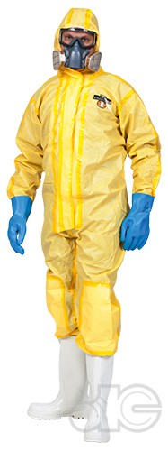
Комбинезон защитный «Тайкем С»
Преимущества комбинезонов Тайкем®
Высокий уровень защиты от химических реагентов и биологических факторов риска
Надежность и контроль качества: каждый комбинезон проходит тщательную проверку
Высокая механическая прочность материалов и комбинезонов
Удобная конструкция: комбинезон не сковывает движения, что особенно важно при работе в сложных условиях
Высокий уровень комфорта: костюмы очень легкие и гибкие
Ограниченный срок использования и простота утилизации
Антистатическая обработка защищает от электростатических разрядов
Рабочая температура комбинезонов от –73°С до +98°С
Техническая поддержка высококвалифицированных специалистов компании Дюпон в вопросах выбора одежды химической защиты
Уникальные защитные материалы успешно прошли испытания на прочность и устойчивость к проникновению реагентов (более 500) в независимых лабораториях, отвечают строгим стандартам Европейского Союза и имеют российский сертификат соответствия

Slide 74
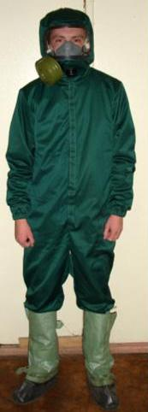
В комплект «Кварц» входят:
· шлем с панорамным стеклом полумаской и фильтром;
· комбинезон из вискозно-полиэфирной ткани с пропиткой;
· резиновые бахилы с голенищами из прорезиненного материала.
Прост в обращении, надежен в эксплуатации, обеспечивает высокую защиту органов дыхания и кожных покровов, что подтверждено клиническими испытаниями.
Допускается многократные замачивание и дезинфекционная обработка, в том числе автоклавирование.
Изготовление осуществляется только под заказ. При заказе необходимо указывать размер ( 96−100; 104−108; 112−116), рост в см, а также тип: мужской или женский.
Разрешен к применению Комитетом по новой медицинской технике Минздрава РФ (протокол № 5 от 02.07.2002 г.)
Госкомитетом санэпиднадзора РФ (исх. № 01−13/1359−20 от 21.11.94 г.) и противочумным центром (исх.№ 164−13/05−111 от 11.03.94).

Slide 75
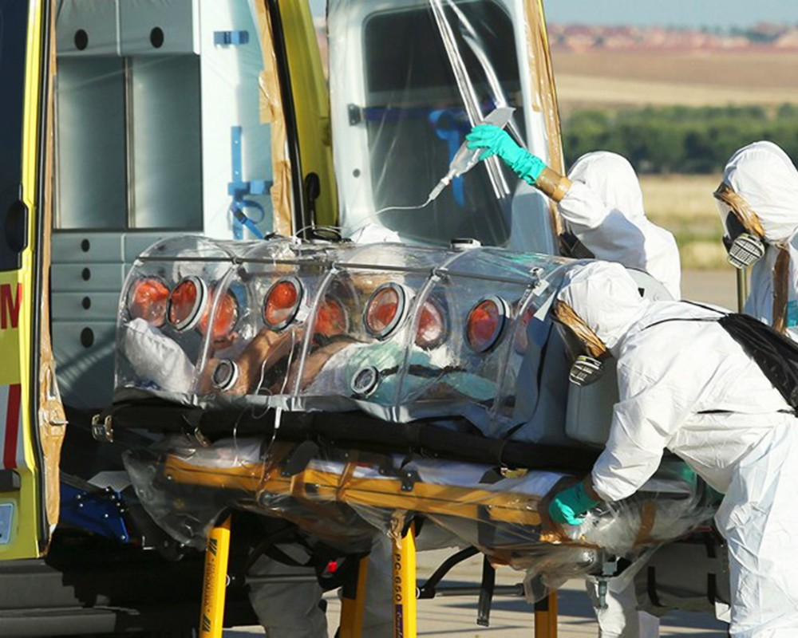

Slide 76
Порядок надевания комплекта средств индивидуальной защиты «КВАРЦ»:
- расстегнуть текстильную застежку на комбинезоне;
- надеть брюки комбинезона;
- надеть рукава комбинезона (запрещается надевание одновременно обоих рукавов сразу во избежание разрывов комбинезона);
- надеть бахилы, заправив под них брюки, завязать завязки бахил;
- вставить в клапан комбинезона полотенце;
- привернуть фильтр к полумаске шлема;
- надеть полумаску шлема, предварительно натерев с внутренней стороны стекла маски сухим мылом (для предупреждения запотевания);
- надеть защитную оболочку шлема;
- затянуть и завязать ленту по горловине шлема;
- заправить пелерину шлема под комбинезон;
- застегнуть текстильную застежку комбинезона снизу вверх, равномерно надавливая верхнюю часть на нижнюю;
- следить за тем, чтобы не было отверстий;
- надеть перчатки, заправив под них подрукавники, сверху опустить рукава комбинезона;
- надеть вторую пару перчаток, заправив под них рукава комбинезона;

Slide 77
Порядок снятия и обеззараживания комплекта средств индивидуальной защиты «КВАРЦ»
Комплект снимают после работы в специально выделенном для этого помещении, или в той же комнате, в которой проводились работы, после полного ее обеззараживания.
Комплект снимают только самостоятельно, очень медленно, осторожно, по возможности, перед зеркалом.
Тщательно, в течение 1-2 минут, моют руки в перчатках в 3% растворе хлорамина (в дальнейшем руки обрабатывают в 3% растворе хлорамина после каждой манипуляции).

Slide 78
Порядок снятия и обеззараживания комплекта средств индивидуальной защиты «КВАРЦ»
1. Снимают верхние перчатки, кладут в емкость с дезинфицирующим раствором.
2. Медленно снимают полотенце, кладут в емкость с дезинфицирующим раствором.
3. Снимают бахилы, развязав завязки, погружают их в емкость с дезинфицирующими раствором.
4. Расстегивают текстильную застежку на комбинезоне;
5. Снимают рукава комбинезона.
6. Снимают перчатки с подрукавников комбинезона.
7. Снимают рукава комбинезона и погружают комбинезон в емкость с дезинфицирующим раствором.
8. Снимают защитную оболочку шлема, развязав стягивающую ленту по горловине;
9. Снимают полумаску, оттягивая двумя руками вперед, вверх и назад. Отворачивают фильтр. Полумаску погружают в дезинфицирующий раствор, фильтр помещают в мешок.
Снимают перчатки, проверяют их целостность в дезинфицирующем растворе, моют руки мыльным раствором.
Последующая пароформалиновая обработка проводится при температуре 58°С. в течение 180 мин. в дезинфекционной камере. После дезинфекционной обработки изделие следует тщательно просушить в разобранном виде.

Slide 79
Порядок снятия и обеззараживания комплекта средств индивидуальной защиты «КВАРЦ»
Деконтаминация фильтра осуществляется:
- в сухожаровом шкафу при температуре 160°С в течение 4 часов;
- автоклавированием на сетках при давлении 2 ати. в течение 1,5 часов (гарантийный срок эксплуатации фильтра 10 циклов автоклавирования.

Slide 80
Экстренная личная профилактика КВГЛ
При контакте с больным КВГЛ слизистые оболочки рта, носа обрабатывают слабым раствором (0,05%) марганцовокислого калия, глаза промывают 1% раствором борной кислоты или струей воды.
Рот и горло дополнительно прополаскивают 70° этиловым спиртом или 0,05% раствором маргацовокислого калия, 1% раствором борной кислоты.

Slide 81

Благодарю за внимание!

Slide 82
Материал составлен с использованием МУ 3.4.2552-09 “Организация и проведение первичных противоэпидемических мероприятий в случаях выявления больного (трупа), подозрительного на заболевания инфекционными болезнями, вызывающими чрезвычайные ситуации в области санитарно-эпидемиологического благополучия населения” (утв. Главным государственным санитарным врачом РФ 17 сентября 2009 г.)
Дата введения:
1 ноября 2009 г.

